Slide 1
Objek JavaScript
12
6.1 Objek Array (Array Object)
Array adalah suatu variable yang dapat memuat beberapa nilai secara berurutan atau seri. Artinya variable yang dideklarasikan sebagai array isinya tidak satu. Berikut adalah pendeklarasian untuk array.
nama = new Array(3)
Pernyataan diatas menunjukan bahwa variabel nama memiliki 3 elemen. Ketiga elemen tersebut akan memiliki nilai masing-masing 0, 1, 2. Nilai pertama = 0. Untuk mengisikan ketiga elemen tersebut kita dapat melakukan dengan cara :
nama[0] =”Dian” nama[1] =”Andri” nama[2]=”Irawan”
Selain cara diatas kita juga bisa mendeklarasikan array sekaligus dengan mengisikan elemen-elemennya.
nama = new Array(”Dian”,”Andri”,”Irawan”) Maka hasilnya seperti dibawah ini :
nama yang ke 1 [0] isinya adalah ”Dian” nama yang ke 2 [1] isinya adalah ”Andri” nama yang ke 3 [2] isinya adalah ”Irawan”
Contoh Program JavaScript
<HTML>
<HEAD>
<TITLE> LAtihan Objek Array</TITLE>
<BODY>
<h3>Latihan Objek Array I</H3> Nama pada data ke 3 adalah :
<SCRIPT LANGUAGE="JavaScript">
<!-- Memyembunyikan kode dari browser non-js function cobaarray()
{
nama = new Array("Dian","Andri","Irawan"); document.write(nama[2]);
}
// akhir dari penyembunyian -->
</SCRIPT>
<SCRIPT LANGUAGE="JavaScript">
cobaarray();
</SCRIPT>
</BODY>
</HTML>

Slide 2
Contoh Program JavaScript
<HTML>
<HEAD>
<TITLE> LAtihan Objek Array</TITLE>
<BODY>
<h3>Latihan Objek Array II</H3>
Pemanggilan data Array dengan Perintah Perulangan For<BR>
<SCRIPT LANGUAGE="JavaScript">
<!-- Memyembunyikan kode dari browser non-js var nilai = new Array(3);
nilai[0]="A";
nilai[1]="B";
nilai[2]="C"; for (a=0;a<3;++a)
{
document.writeln("<B>Nilai ke "+ [a+1] +" : "+nilai[a]+"<BR>");
}
// akhir dari penyembunyian -->
</SCRIPT>
<SCRIPT LANGUAGE="JavaScript">
</SCRIPT>
</BODY>
</HTML>
6.2 Objek Tanggal ( Date Object)
Objek ini digunakan untuk memanipulasi tanggal dan waktu pada JavaScript. Untuk pendeklarasiannya adalah sebagi berikut :
lama = new Date()
pernyataan diatas menyatakan bahwa variabel lama mengandung unsur tanggal dan waktu.
Metode-metode untuk Objek Date
Metode | Kegunaan
getDate() | Menghasilkan tanggal (integer) mulai 1 – 31.
getDay() | Menghasilkan hari(integer) mulai 0-6. Minggu = 0, Senin = 1,...............
getMonth() | Menghasilkan bulan(integer) mulai 0-11. Januari=0, Feb=1,......
getFullYear() | Menampilkan tahun menjadi 4 digit
getHours() | Menghasilkan jam mulai 0-23
getMinutes() | Menghasilkan menit mulai 0-59
getSeconds() | Menghasilkan detik mulai 0-59

Slide 3
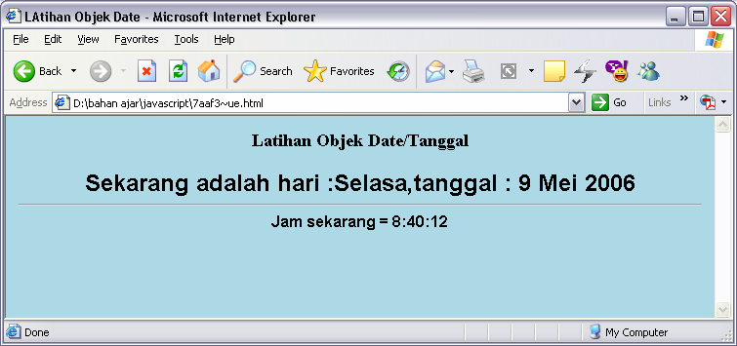
Contoh Program JavaScript
<HTML>
<HEAD>
<TITLE> LAtihan Objek Date</TITLE>
<BODY bgcolor="lightblue">
<h3 align="center">Latihan Objek Date/Tanggal</H3>
<SCRIPT LANGUAGE="JavaScript">
<!-- Memyembunyikan kode dari browser non-js
var hari = new Array("Senin","Selasa","Rabu","Kamis",
"Jumat","Sabtu","Minggu");
var bulan = new Array("Januari","Februari","Maret","April",
"Mei","Juni","Juli","Agustus", "September","Oktober","November","Desember");
var t = new Date();
var hari_ini=hari[t.getDay()-1]; var tanggal=t.getDate();
var bulan_ini=bulan[t.getMonth()];
var tahun=t.getYear(); var jam =t.getHours(); var menit =t.getMinutes(); var detik =t.getSeconds();
document.write("<font size=5 face=arial>"); document.write("<b><center>Sekarang adalah hari :"+hari_ini+",tanggal
: "+ tanggal +" "+ bulan_ini +" " +tahun);
document.write("<hr width=700>"); document.write("</font>"); document.write("<font size=3 face=arial>");
document.write("<b><center>Jam sekarang = "+ jam +":"+ menit+":"+detik);
document.write("</font>");
// akhir dari penyembunyian -->
</SCRIPT>
<SCRIPT LANGUAGE="JavaScript">
</SCRIPT>
</BODY>
</HTML>
6.3 Objek Math
Math digunakan untuk menangani perhitungan matematis yang rumit. Bentuk penulisan :
Math.metode(nilai)

Slide 4
Metode Untuk Objek Math
Metode | Keterangan
abs(a) | Nilai absolut dari a
acos(a) | Nilai arc-kosinus dari a
asin(a) | Nilai arc-sinus dari a
atan(a) | Nilai arc-tan dari a
ceil(a) | Membulatkan nilai ke integer diatasnya
cos(a) | Nilai kosinus dari a
exp(a) | Nilai E pangkat a
log(a) | Nilai logaritma dari a
max(a,d) | Nilai terbesar dari a dan d
min(a,d) | Nilai terkecil dari a dan d
pow(a,d) | Nilai dari a pangkat d
random(a) | Nilai acak antara 0 dan 1
round(a) | Membulatkan nilai a ke integer terdekat
sqrt(a) | Nilai akar dari kuadrat a
sin(a) | Nilai sinus dari a
tan(a) | Nilai tangen dari a
Contoh Program JavaScript
<HTML>
<HEAD>
<TITLE> LAtihan Objek Math></TITLE>
<BODY>
<h3>Latihan Dengan Objek Math</h3>
<SCRIPT LANGUAGE="JavaScript">
<!-- Begin var a=10; var b=5;
besar=Math.max(a,b);
document.write("antara " + a + " dan "+ b +" lebih besar "+besar+"<br>");
pangkat=Math.pow(b,a);
document.write(b+ " pangkat "+ a +" adalah "+pangkat+"<br>"); var ran;
ran = Math.round(Math.random()*50000);
document.write("Anda adalah pengunjung yang ke " + ran + ".<br>"); var akar;
akar =Math.sqrt(ran);
document.write ("Akar dari " + ran + " adalah "+akar);
// End -->
</SCRIPT>
</BODY>
</HTML>

Slide 5
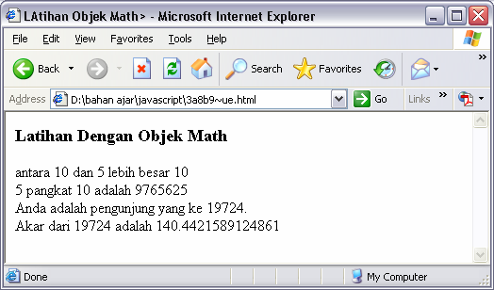
Latihan :
Buatlah program dengan javascript untuk memunculkan alert/marquee Selamat Pagi, Selamat Siang dan Selamat Malam. Sesuai dengan waktu yang tertera di komputer !!!!!
Buat program untuk menghitung/mencari akar-akar dari suatu persamaan F(x) = ax²+bx+c
Rumus mencari akar x1 dan x2 adalah :

